Slide 1
5.5 字符处理
ASCII码：“美国信息交换用标准代码集”(American Standard Code for Information Interchange)，简称ASCI码。
国标码：“中华人民共和国国家标准信息交换编码，简称为国标码，代号GB2312－80。
字库：字库中储存了每个字符的图形信息。
  矢量字库和点阵字库
计算机图形学

Slide 2
国标码：
6763个汉字，一级3755个，二级3008个，682个图形符号，所有汉字和图形符号组成94×94矩阵，每行为“区”，每列为“位”，区码位码各用一个字节表示。最高位为1表示国标码。
计算机图形学

Slide 3
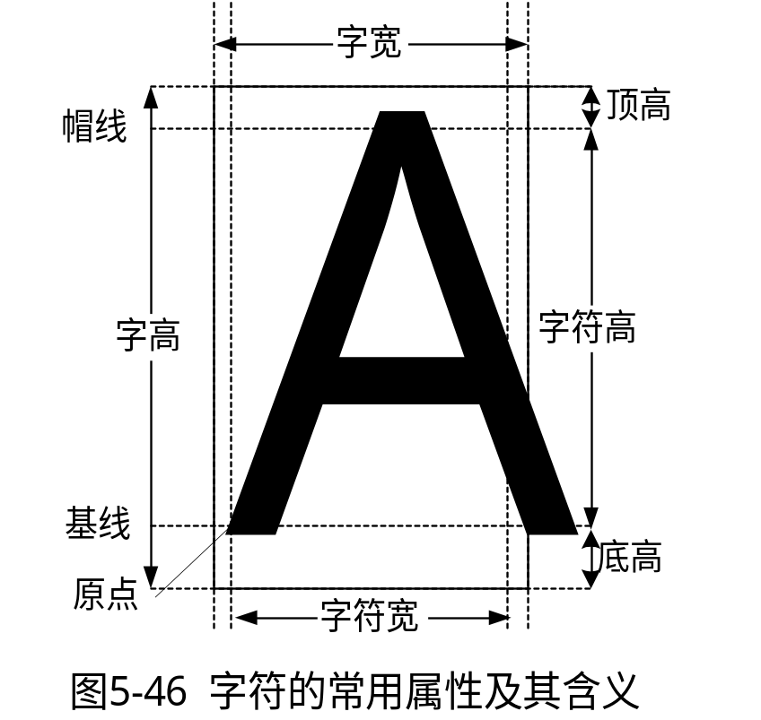
5.5.1字符的属性
字体、字形、字号、字间距、行间距等等。
一般字体确定风格，字形确定外观，字号确定尺寸。
计算机图形学

Slide 4
字符串的属性
文本高度、文本宽度（扩展/压缩因子）、字符方向、文本路径方向、对齐方式（左对齐，中心对齐，或右对齐，指定起始、终止点）、文本字体、字符的颜色属性等。
反绘（从右到左）、倒绘（旋转180°）、写方式（替换或与方式）等。
计算机图形学

Slide 5
字符的表达和生成型式
点阵式
矢量式
编码式
轮廓技术
计算机图形学

Slide 6
5.5.2 点阵字符
在点阵表示中，每个字符由一个点阵位图来表示
显示时：形成字符的象素图案
常用的点阵大小有5×7、7×9、8× 8、16×16等等
0
0
0
0
0
1
1
0
0
0
0
0
0
0
0
0
0
1
0
1
0
0
0
0
0
0
0
0
0
1
0
1
0
0
0
0
0
0
0
0
1
0
0
1
0
0
0
0
0
0
0
0
1
0
0
1
1
0
0
0
0
0
0
0
1
0
0
1
1
0
0
0
0
0
0
0
1
0
0
0
1
0
0
0
0
0
0
1
0
0
0
0
1
0
0
0
0
0
0
1
1
1
1
1
1
1
0
0
0
0
0
1
0
0
0
0
1
1
0
0
0
0
0
1
0
0
0
0
1
1
0
0
0
0
1
0
0
0
0
0
0
1
0
0
0
0
1
0
0
0
0
0
0
1
1
0
0
0
1
0
0
0
0
0
0
1
1
0
0
1
1
0
0
0
0
0
0
1
1
0
1
1
1
1
0
0
0
0
1
1
1
1
(a)字符A的点阵位图
(a)字符A的象素图案
字符A的点阵表示
计算机图形学

Slide 7
0
0
0
0
0
1
1
0
0
0
0
0
0
0
0
0
0
1
0
1
0
0
0
0
0
0
0
0
0
1
0
1
0
0
0
0
0
0
0
0
1
0
0
1
0
0
0
0
0
0
0
0
1
0
0
1
1
0
0
0
0
0
0
0
1
0
0
1
1
0
0
0
0
0
0
0
1
0
0
0
1
0
0
0
0
0
0
1
0
0
0
0
1
0
0
0
0
0
0
1
1
1
1
1
1
1
0
0
0
0
0
1
0
0
0
0
1
1
0
0
0
0
0
1
0
0
0
0
1
1
0
0
0
0
1
0
0
0
0
0
0
1
0
0
0
0
1
0
0
0
0
0
0
1
1
0
0
0
1
0
0
0
0
0
0
1
1
0
0
1
1
0
0
0
0
0
0
1
1
0
1
1
1
1
0
0
0
0
1
1
1
1
(a)字符A的点阵位图
(a)字符A的象素图案
字符A的点阵表示
计算机图形学

Slide 8
使用点阵式字符时，需将字库中的矩形点阵拷贝到buffer中指定的单元中去。在拷贝过程中，可以施加变换，以获得简单的变化。下图中(b)-(d)列出了P字母原型的一些变化例子。相应的变换算法是：
计算机图形学

Slide 9

(a) (b) (c) (d)
计算机图形学

Slide 10
图（b）变成粗体字。算法是：当字符原型中每个象素被写入帧缓存寄存器的指定位置xi, yi时，同时被写入xi+1, yi。
图（c）旋转90。。算法是：把字符原型中每个象素的x, y坐标彼此交换，并使y值改变符号后，再写入帧缓存寄存器的指定位置。
图（d）斜体字。算法是：从底到顶逐行拷贝字符，每隔n行，左移一单元。
计算机图形学

Slide 11
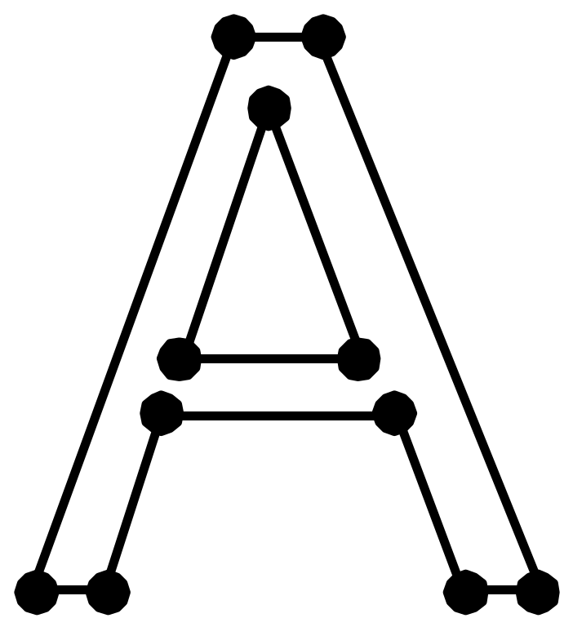
5.5.2 矢量字符
矢量字符采用直线和曲线段来描述字符形状，矢量字符库中记录的是笔划信息。
显示时：解释字符的每个笔划信息
计算机图形学

Slide 12
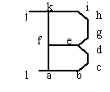
如B字符，由定点a,b,c,d,e,f,g,h,I,j,k,l表示，调用矢量字符过程相当于输出一个polyline,
计算机图形学

Slide 13
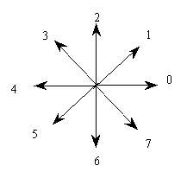
5.5.3 方向编码式
方向编码式字符用有限的若干种方向编码来表达一个字符，常用的如8方向编码
计算机图形学

Slide 14
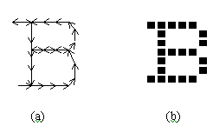
“B”表示为8方向编码：{000012344400012344440666666}
计算机图形学

Slide 15
5.4.4 轮廓技术
当对输出字符的要求较高时（如排版印刷），需要使用高质量的点阵字符。对于GB2312-80所规定的6763个基本汉字，假设每个汉字是72X72点阵，那么一个字库就需要72X72X6763/8=4.4兆字节存储空间
在实际使用时，还需要多种字体（如基本体、宋体、仿宋体、黑体、楷体等），每种字体又需要多种字号。
计算机图形学

Slide 16
解决这个问题一般采用压缩技术。对字型数据压缩后再存储，使用时，将压缩的数据还原为字符位图点阵
计算机图形学

Slide 17
压缩方法有多种：
最简单的有黑白段压缩法，这种方法简单，还原快，不失真，但压缩较差，使用起来也不方便，一般用于低级的文字处理系统中。
另一种方法是部件压缩法。这种方法压缩比大，缺点是字型质量不能保证。
三是轮廓字型法，这种方法压缩比大，且能保证字符质量，是当今国际上最流行的一种方法，基本上也被认为是符合工业标准化的方法。
计算机图形学

Slide 18
轮廓字型法采用直线、或者二/三次Bezier曲线的集合来描述一个字符的轮廓线。轮廓线构成一个或若干个封闭的平面区域。
采用适当的区域填充算法，可以从字符的轮廓线定义产生的字符位图点阵，区域填充算法可以用硬件实现，也可以用软件实现。
计算机图形学

Slide 19
由美国Apple和Microsoft公司联合开发的TrueType字型技术就是一种轮廓字型技术，已被用于为Windows中文版生成汉字字库。
当前占领主要的电子印刷市场的我国北大方正和华光电子印刷系统，用的字型技术是汉字字型轮廓矢量法。
计算机图形学

Slide 20
5.6 属性处理（线形线宽处理）
5.6.1 线型和线宽
1. 线型处理
  实心段和中间空白段的长度（象素数目）可用象素模板(pixel mask)指定。
  存在问题：如何保持任何方向的划线长度近似地相等
计算机图形学

Slide 21
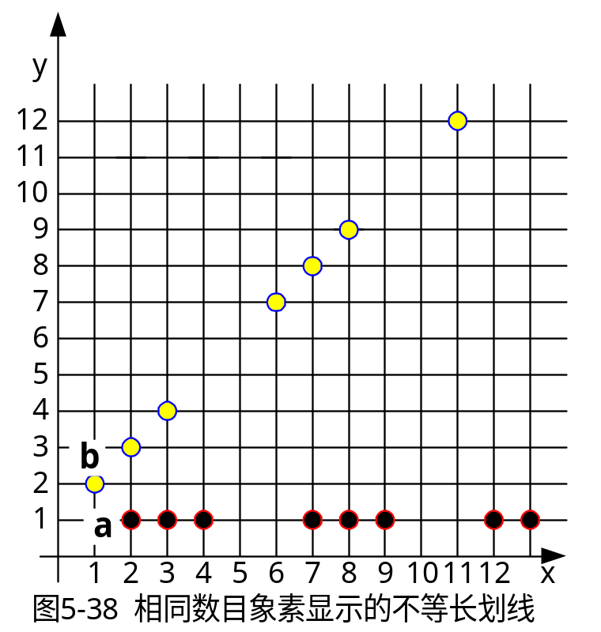
解决
可根据线的斜率来调整实心段和中间空白段的象素数目。
计算机图形学

Slide 22
2直线线宽处理方法
刷子法：线刷子；方形刷子
区域填充法
计算机图形学

Slide 23
线刷子和方刷子处理线宽
线刷子：垂直刷子
水平刷
实现方法：直线扫描转换时，扫描出一个点的同时，将其相邻的一定宽度内的点也置成直线颜色。
(a)
(b)
线刷子
计算机图形学

Slide 24
特点
优点：实现简单、效率高。
缺点：
斜线与水平(或垂直)线不一样粗。
当线宽为偶数个象素时，线的中心将偏移半个象素。
利用线刷子生成线的始末端总是水平或垂直的，有缺口，看起来不太自然。
解决：添加“线帽（line cap）”
计算机图形学

Slide 25
(a)方帽
(b)突方帽
(c)圆帽
线“帽子”
计算机图形学

Slide 26
当比较接近水平的线与比较接近垂直的线汇合时，汇合处外角将有缺口
线刷子产生的缺口
计算机图形学

Slide 27
解决：斜角连接（miter join）、圆连接（round join）、斜切连接（bevel join）
(a)斜角连接
(b)圆连接
(c)斜切连接
线刷子产生的缺口
计算机图形学

Slide 28

方刷子
方法：把边宽为指定宽度的正方形中心沿直线做平移，即可获得具有线宽的线条
缺点：
  方刷子绘制的线条（斜线）比用线刷子所绘制的线条要粗一些，水平或者垂直的线宽最小，45度的最宽，为 倍水平（垂直）线宽
  方刷子绘制的线条自然地带有一个“方线帽”
方刷子
计算机图形学

Slide 29
其它线宽处理方式
区域填充
改变刷子形状：
0
1
1
1
0
1
1
1
1
1
0
1
1
1
0
(a)象素模板
(b)用该模板进行线宽处理
利用象素模板进行线宽处理
计算机图形学

Slide 30
5.6.2 曲线的线型和线宽
线型方面：可采用象素模板的方法
利用模板110进行圆的线型处理
计算机图形学

Slide 31
线宽方面
一、刷子法：线刷子、方刷子、圆弧刷子
线刷子：注意：线刷子法在斜率接近+-1的地方线最细，水平或者垂直的地方线最粗。
方刷子：刷子总是沿着单像素轨迹运动即可。方刷子法在斜率接近+-1的地方线最细，水平或者垂直的地方线最粗。
要显示一致的曲线宽度可通过旋转刷子方向以使其在沿曲线移动时与斜率方向一致，
圆弧刷子
二、采用填充的办法：先定圆弧内外边界再填充
计算机图形学

Slide 32
区域填充属性
区域填充属性选择包括颜色、图案和透明度。
1
0
1
模板图案
0
1
0
1
0
1
(a)图案模板位图
(b)用该模板进行填充
利用图案模板进行三角形的填充
计算机图形学

Slide 33
根据图案和透明度属性来填充平面区域的基本思想
首先用模板定义各种图案。
然后，修改填充的扫描转换算法：在确定了区域内一象素之后，不是马上往该象素填色而是先查询模板位图的对应位置。若是以透明方式填充图案，则当模板位图的对应位置为1时，用前景色写象素，否则，不改变该象素的值。若是以不透明方式填充图案，则视模板位图对应位置为1或0来决定是用前景色还是背景色去写象素。
计算机图形学

Slide 34
确定区域与模板之间的位置关系（对齐方式）
一种对齐方式是把有模板原点与填充区域边界或内部的某点对齐
一种对齐方式是把模板原点与填充区域外部的某点对齐
计算机图形学

Slide 35
5.7 反走样
用离散量表示连续量引起的失真，就叫做走样（Liasing）。
绘制直线时的反走样现象
计算机图形学

Slide 36
走样现象
一是光栅图形产生的阶梯形
一是图形中包含相对微小的物体时，这些物体在静态图形中容易被丢弃或忽略，在动画序列中时隐时现，产生闪烁
计算机图形学

Slide 37
(a)需显示的矩形
(b)显示结果
丢失细节
(a)显示
(b)不显示
(c)显示
(d)不显示
运动图形的闪烁
计算机图形学

Slide 38
用于减少或消除这种效果的技术，称为反走样（antialiasing）。
方法：
提高分辨率:提高分辨率、简单取样、加权取样（过取样（supersampling），或后滤波）
区域取样（area sampling），或前滤波
分辨率提高一倍,阶梯状程度减小一倍
计算机图形学

Slide 39
5.7.1 过取样（提高分辨率）
简单过取样（提高分辨率方法1，如把分辨率提高一倍，缺点是增加了计算量与存储空间）
6
7
3
4
5
1
2
简单的过取样方式
计算机图形学

Slide 40
过取样方法2
可以提高分辨率进行计算（扫描转换），然后采用某种算法把结果转换到比较低的分辨率的显示器上进行显示。如图：
计算机图形学

Slide 41
可进行像素平均
如图1点颜色表示为：（255+255+0+0）/4
3点颜色为：（0+0+0+255）/4
可按照某种权值进行计算（权值事先确定好），模板如下：
计算机图形学

Slide 42
基于加权模板的过取样
1
2
1
1
1
1
0
1
0
2
4
2
1
2
1
1
4
1
1
2
1
1
1
1
0
1
0
(a)
(b)
(c)
加权模板
计算机图形学

Slide 43
5.7.2 简单的区域取样
5
6
3
4
1
2
有宽度的直线段
计算机图形学

Slide 44
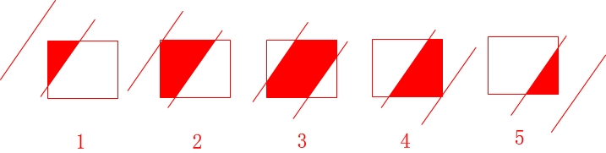
这种取样的关键是计算像素落在线条区内的面积，归结为5种情况（见讲义）。
每一种情况得到的面积处于0-1之间，用面积乘以像素的最大灰度值，便得到相应像素的灰度值。
计算机图形学

Slide 45
如何计算直线段与象素相交区域的面积？
D/k
D
k
D
(a)
(b)
重叠区域面积的计算
计算机图形学

Slide 46
计算时，1，5类似，2，4类似，情况3可用正方形面积减去两个三角形面积。
对1、5情况计算如上图a，假设三角形在y方向的长度为D，则x的长度为D/k（k为斜率），则S=1/2*D*D/k=D2/2k
对情况2，4，如图b，阴影面积为D*1-1/2*k*1=D-k/2
计算机图形学

Slide 47
为了减少计算，可以利用一种求相交区域的近似面积的离散计算方法：
(1)将屏幕象素分割成n个更小的子象素，
(2)计算中心落在直线段内的子象素的个数m，
(3)m/n为线段与象素相交区域面积的近似值。
如图所示
计算机图形学

Slide 48
特点：
  直线段对一个象素亮度的贡献与两者重叠区域的面积成正比
  相同面积的重叠区域对象素的贡献相同
简单取样缺点：
  （1）像素的灰度与相交区域的面积成正比，而与相交区域落在像素内的位置无关，这会导致锯齿效应。
  （2）直线上沿理想直线方向的相邻像素有时会有较大的灰度差。
计算机图形学

Slide 49
为克服简单取样缺点可采用加权区域取样法，该法中被覆盖像素的灰度值不仅与覆盖的面积有关，而且还与该面积离像素中心的远近有关，利中心点越近所占的权值越大，利中心像素越远占的权值越小也就是说，直线经过该像素时，该像素的灰度值F是在两者相交区域A上对滤波器（滤波函数W）进行积分的结果，滤波函数可以为圆锥形或者高斯滤波器。高斯滤波器如下：
计算机图形学

Slide 50
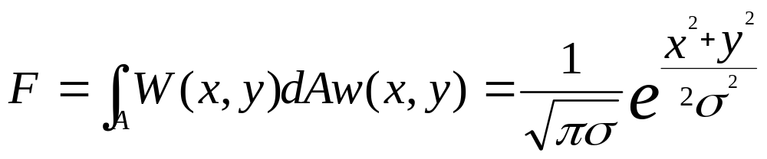
计算机图形学

Slide 51
5.7.3 加权区域取样
加权区域取样原理
假想一个连续的加权曲面（或过滤函数）覆盖象素。当直线条经过该象素时，该象素的灰度值是在二者重叠区域上对滤波器（过滤函数）进行积分的积分值。
计算机图形学

Slide 52
底面
(a)立方体滤波
(b)圆锥滤波
(c)高斯滤波
常用的过滤函数
计算机图形学

Slide 53
由于积分量大，故可以用离散法：
（1）将屏幕像素分割成n个子像素，则每个像素的面积为1/n
（2）计算每个子像素对原像素的贡献，并保存在一张二维的加权表中
（3）求出所有中心落在直线段内的子像素的的集合
（4）计算所有这些子像素对原像素灰度贡献之和∑wi的值，该值乘以像素的最大灰度值作为该像素的显示灰度值，如将屏幕划分为3*3，加权可取为：
计算机图形学

Slide 54
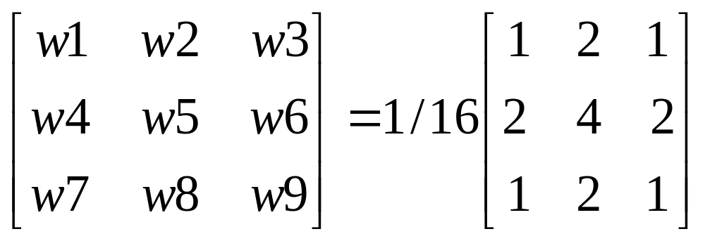
计算机图形学

Slide 55
特点
接近理想直线的象素将被分配更多的灰度值；
相邻两个象素的滤波器相交，有利于缩小直线条上相邻象素的灰度差。
计算机图形学

